Slide 1



S jakými naratologickými kategoriemi pracují učitelé 1. stupně ZŠ v hodinách literární výchovy
Anna Novotná
Učitelství pro 1. stupeň

Slide 2



Obecné informace
Vedoucí práce: PhDr. Veornika Laufková, PhD.
Obhajoba jaro 2025
Fáze: sběr literatury

Slide 3
Úvod
Cílem práce je popsat, s jakými naratologickými kategoriemi a jakým způsobem pracují učitelé v literární výchově na 1. stupni ZŠ.
Proč se tématem zabývat:
Ukotvení literární výchovy v terminologii literárně teoretické (naratologické kategorie) má potenciál zvyšovat kvalitu výuky, rozvíjet čtenářství, pisatelství a kritické myšlení žáků.
Učitelé na FZŠ (provázející učitelé) by měli být zárukou kvality, takže lze předpokládat, že NK systematicky u žáků rozvíjí a příklady dobré praxe získané z dat výzkumu této práce mohou zlepšit kvalitu výuky na dalších ZŠ.

Slide 4

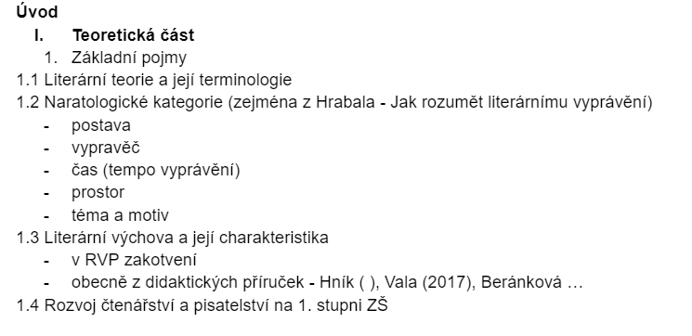
OSNOVA

Slide 5
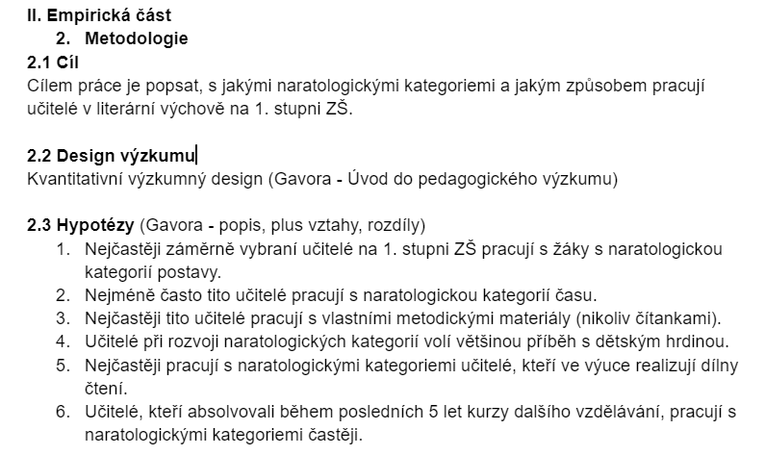

Slide 6
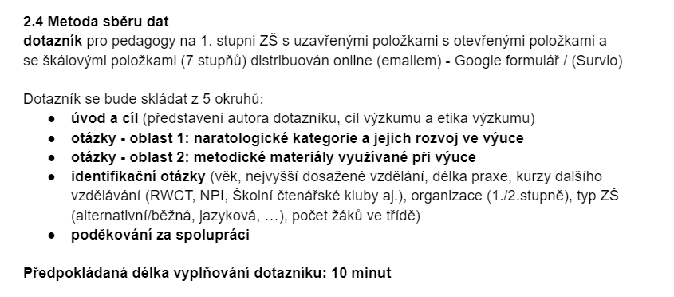

Slide 7
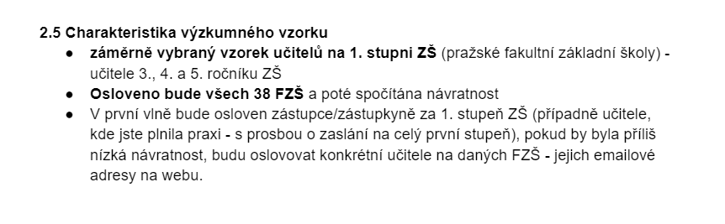

Slide 8
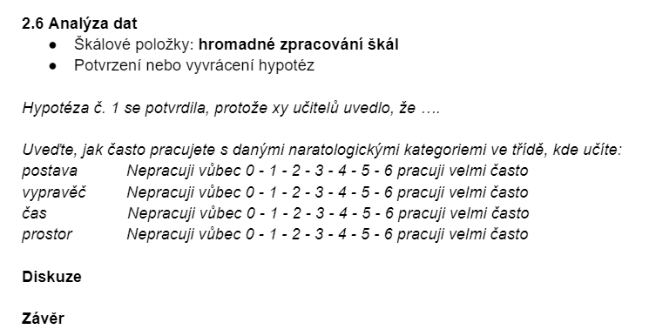

Slide 9


Děkuji za pozornost

